Slide 1

ÔN TẬP
CUỐI HỌC KÌ I
Tiết 3 - 4

Slide 2
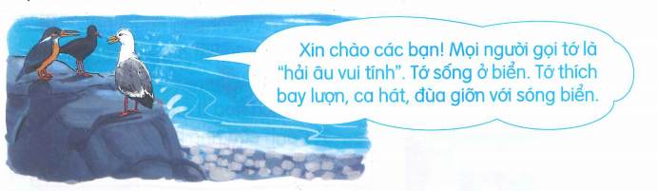
4.
Đọc lời của chim hải âu và trả lời câu hỏi.
- Theo em, chim hải âu nói những câu trên với ai, trong tình huống nào?
- Đóng vai một loài chim khác, đáp lời hải âu.

Slide 3
4.
Đọc lời của chim hải âu và trả lời câu hỏi.
- Theo em, chim hải âu nói những câu trên với ai, trong tình huống nào?
Chim hải âu nói chuyện với những người bạn khác khi gặp những người bạn ở nơi khác đến.

Slide 4
4.
Đọc lời của chim hải âu và trả lời câu hỏi.
Đóng vai một loài chim khác, đáp lời hải âu.
- Xin chào hải âu, tớ là chim bồ câu. Rất vui được làm quen với bạn.

Slide 5
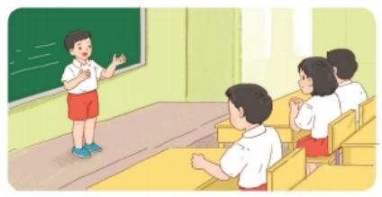

5.
Thực hành luyện nói theo tình huống.
a. Tình huống 1: Nếu em chuyển lớp hoặc chuyển trường, em sẽ giới thiệu về mình như thế nào với các bạn trong lớp mới?
b. Tình huống 2: Lớp em có một bạn ở trường khác chuyển đến. Em sẽ nói gì với bạn để thể hiện sự thân thiện?
Thảo luận nhóm

Slide 6
5.
Thực hành luyện nói theo tình huống.
a. Tình huống 1: Nếu em chuyển lớp hoặc chuyển trường, em sẽ giới thiệu về mình như thế nào với các bạn trong lớp mới?
Chào các bạn, mình xin tự giới thiệu, mình là Hoàng, mới chuyển đến lớp. Sở thích của mình là chơi bóng đá và học toán. Mình rất vui khi được làm quen và học tập với các bạn.

Slide 7
5.
Thực hành luyện nói theo tình huống.
b. Tình huống 2: Lớp em có một bạn ở trường khác chuyển đến. Em sẽ nói gì với bạn để thể hiện sự thân thiện?
Chào bạn, rất vui vì lớp có thêm một thành viên mới. Lớp chúng ta rất vui, cậu sẽ sớm yêu thích nơi đây.

Slide 8

Củng cố - dặn dò
- Thực hành nói và đáp lời nhờ, khen, an ủi và chúc mừng.
- Ôn lại câu giới thiệu, câu nêu hoạt động, câu nêu đặc điểm.
- Xem trước bài sau : Ôn tập tiết 5 - 6

